Slide 1
муниципальное бюджетное общеобразовательное учреждение гимназия № 1 до «Дельфин»
Тема: «Развитие движения детей с ОВЗ во время плавания в бассейне»
презентацию подготовила: инструктор по плаванию Воропаева Т.В.
Октябрь – 2023 г.

Slide 2
Дети ОВЗ имеют свои категории
дефект слуха
нарушение зрения
тяжелые дефекты речи
нарушения опорно-двигательных функций
нарушения опорно-двигательных функций
дефекты эмоционально-волевой сферы

Slide 3
Дети с ОВЗ обучаются на успехе. Успешность их обучения зависит во многом от своевременной и тактичной помощи старших.

Slide 4
Особенности обучения
четкие указания
поэтапные разъяснения задания
последовательное выполнение задания;
повтор инструкции
наглядность при выполнении задания
использование тех упражнений, которые лучше получаются.

Slide 5
Задачи
Укрепление здоровья детей.
Освоение основных навыков плавания.
Развитие физических качеств (ловкости, быстроты, выносливости, силы и др.).
Воспитание умений владеть своим телом в непривычной среде.
Формировать элементарные навыки плавания.
Способствовать оздоровлению организма.
Формирование привычки культурно- гигиенических навыков.

Slide 6
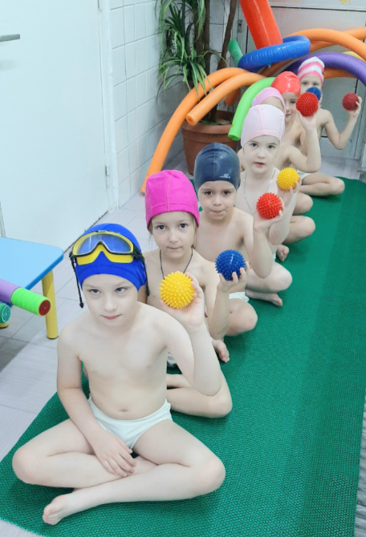
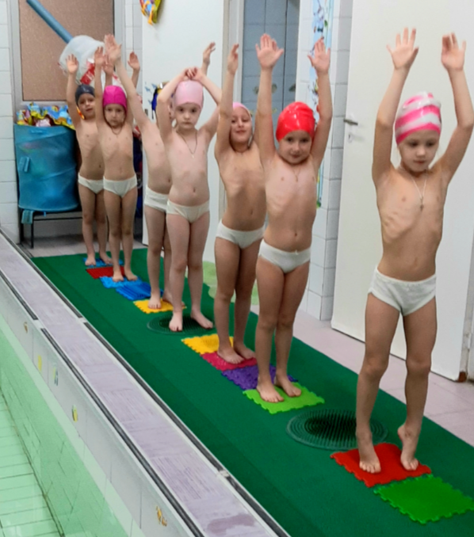
Разминка

Slide 7
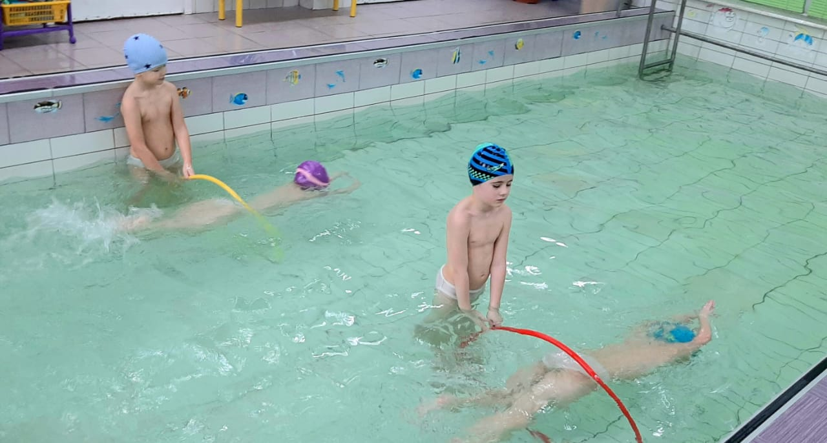
Лежание на воде и погружение.

Slide 8
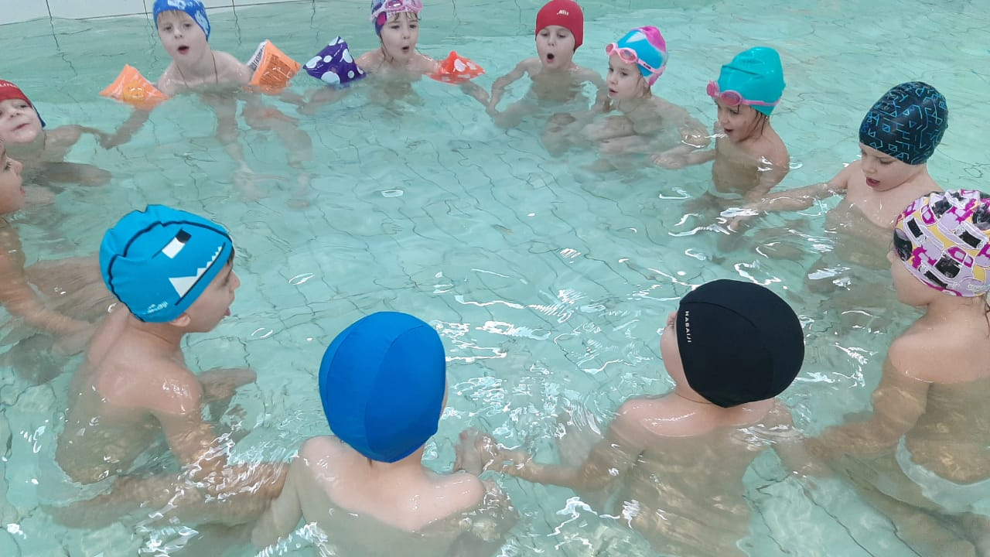
Работа ног «Кролем»

Slide 9
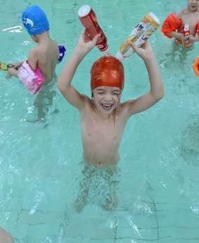
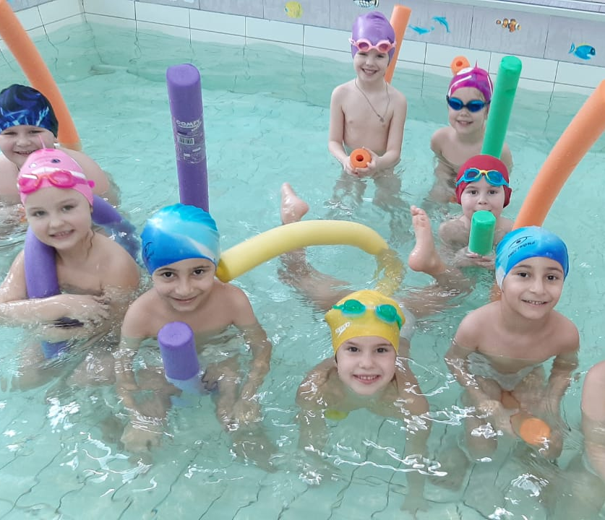
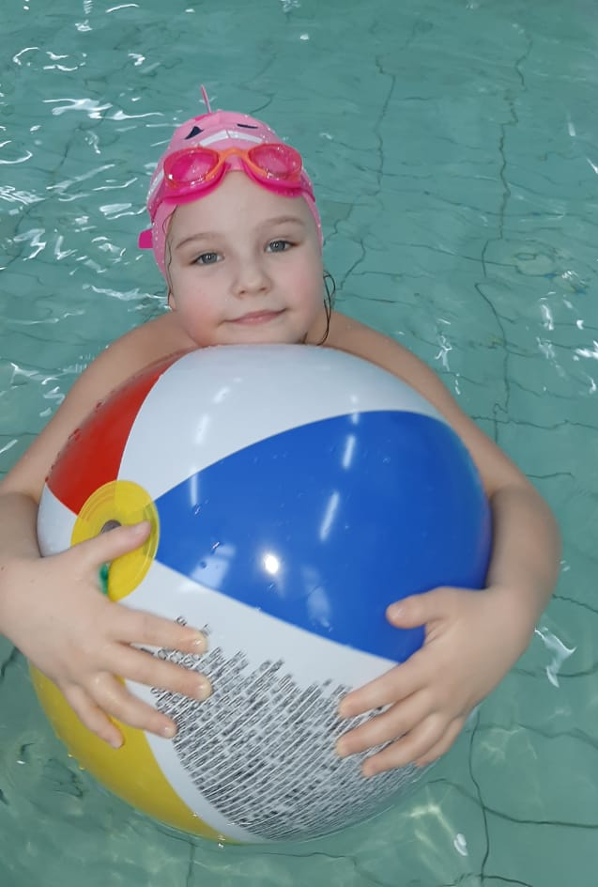
Свободное плавание

Slide 10
«Поддерживаем стремления,
радуемся победам,
гордимся результатами».

